Slide 1


Gestión de instalación y mantenimiento de antenas de telecomunicaciones.
UNIVERSIDAD TECNOLÓGICA NACIONAL
Facultad Regional Córdoba
Ingeniería en Sistemas de Información
Cátedra de Habilitación Profesional

Slide 2

Grupo Nro. 3
Gestión de instalación y mantenimiento de antenas de telecomunicaciones: COMING SA
Carlos Trepat : Analista Semi senior Sistemas IT en Cablevision S.A.
Demián Odasso: Desarrollador senior para aplicaciones móviles y analista funcional en Blacktobacco Lab
Sergio Brizuela: Trabajador independiente
Pablo Tissera: Desarrollador java senior con mas de 7 años de experiencia en distintas empresas: H+A, Accenture, Coca-Cola, EDS y Hewllet Packard
Mariano Gava: Agente de asistencia técnica para Pymes en Jazztel (empresa española de telecomunicaciones).
Mariano Guillén: Desarrollador COBOL en Tarjeta Naranja.

Slide 3
Agenda
Introducción
Metodología de trabajo
Evaluación de Herramientas y Metodologías
Modelo de Requerimientos
Modelo de Análisis
Modelo de Diseño
Modelo de Despliegue
Modelo de Pruebas
Avances en implementación
Seguimiento de la planificación
Conclusiones

Slide 4
Introducción
Diagnóstico
Dificultad en la gestión de documentos
Baja Visibilidad de los proyectos
Información dispersa para cada proyecto
Necesidad de mayor control de las cuadrillas
Objetivo del sistema
Brindar soporte a la gestión de proyectos de instalación de equipos y mantenimiento de estructuras de telecomunicaciones, asegurando la consistencia de la documentación y facilitando el seguimiento de los avances de obras e indicadores en uso.

Slide 5
Metodología de Trabajo
Herramientas
Groovy & Grails
Android
MySQL
Google Code con SVN Tortoise
Suite Microsoft Office
StarUML

Slide 6
Metodología de Trabajo
Proceso de desarrollo PUD
Reuniones grupales semanales
Distribución de tareas
Revisión por par

Slide 7
Evaluación de Herramientas y Metodologías
Ventajas:
Elección de Groovy and Grails como software de desarrollo
Realización de revisiones por par
Desventajas:
Dificultad del software StarUML
Dificultad Google Source-Code
Cambios en la asignación de tareas

Slide 8
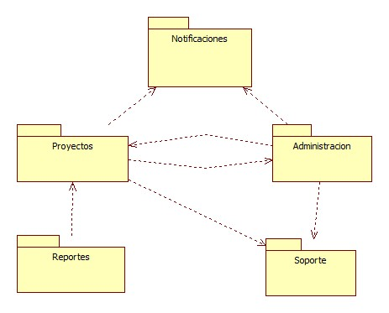
Modelo de Requerimientos
Diagrama de paquetes

Slide 9
Modelo de Requerimientos
Listado de Actores
Administrador de Proyecto
Supervisor de Proyecto
Administrador de RRHH
Jefe de Cuadrilla
Administrador de Sistema

Slide 10
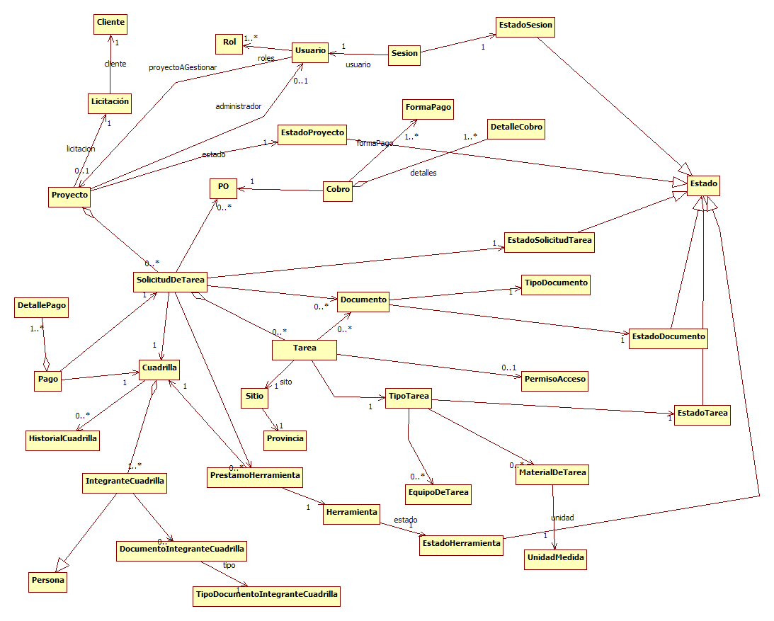
Modelo de Requerimientos
Diagrama de clases

Slide 11
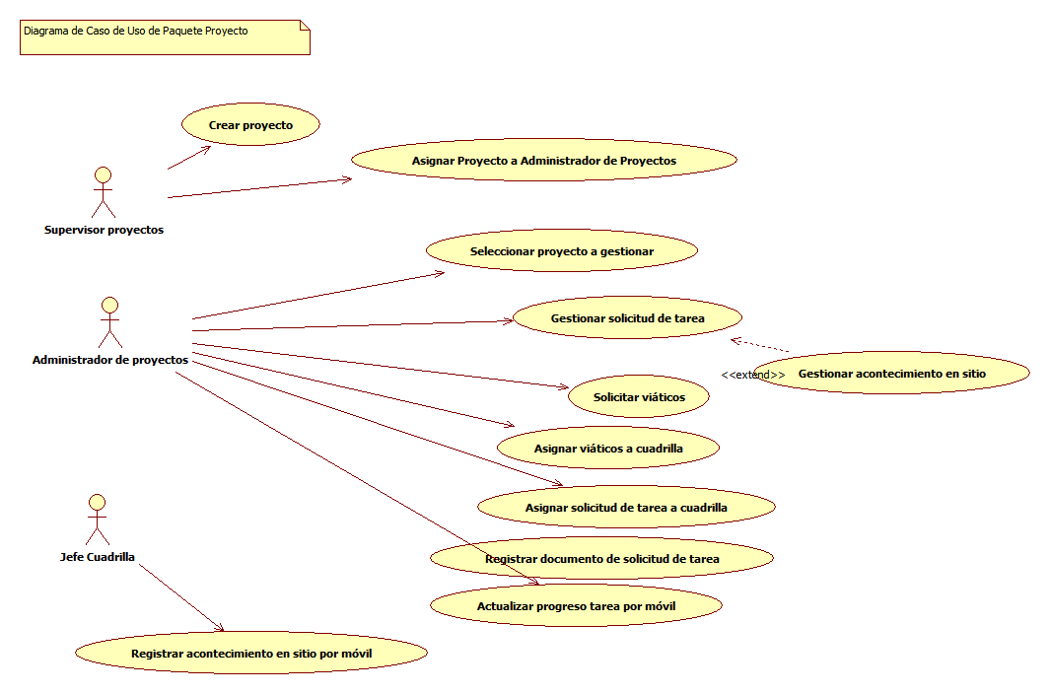
Modelo de Requerimientos
Diagrama de CU (Paquete Proyecto)

Slide 12
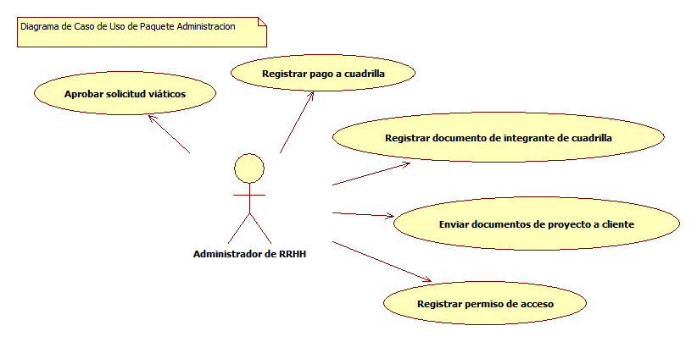
Modelo de Requerimientos
Diagrama de CU (Paquete Administración)

Slide 13
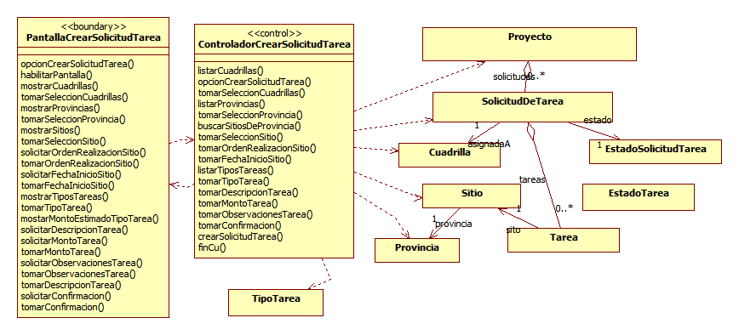
Modelo de Análisis
Realizaciones de casos de usos de análisis
Diagrama de clases
(ejemplo: Caso de uso Crear Solicitud de Tarea)

Slide 14
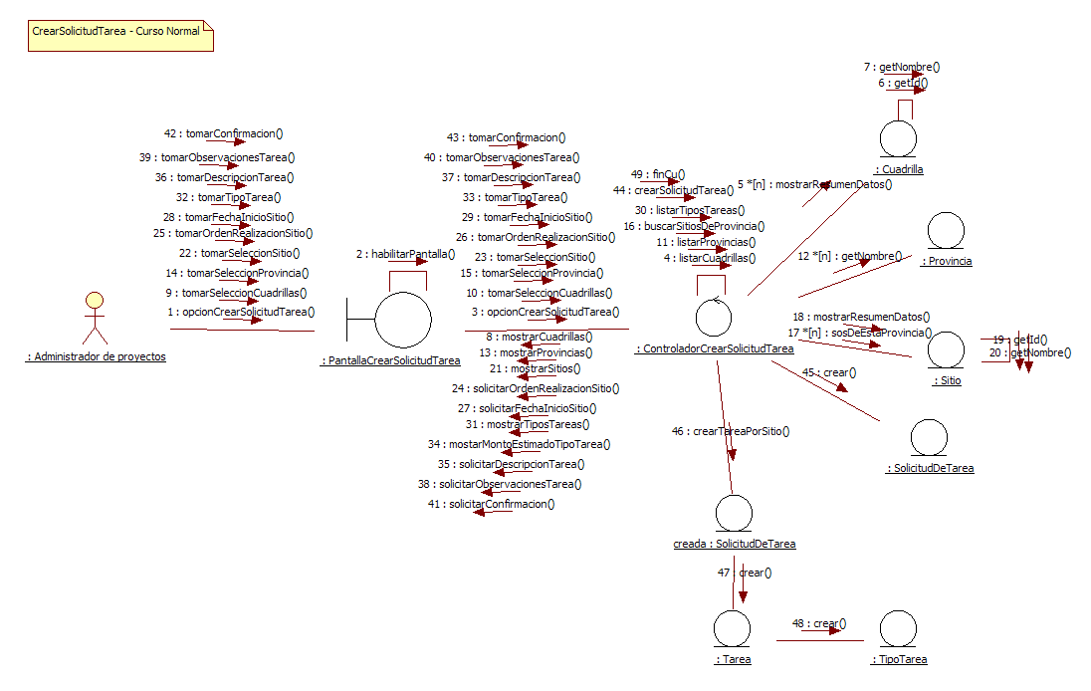
Modelo de Análisis
Realizaciones de casos de usos de análisis
Diagrama de colaboración
(ejemplo: Caso de uso Crear Solicitud de Tarea – Curso Normal)

Slide 15
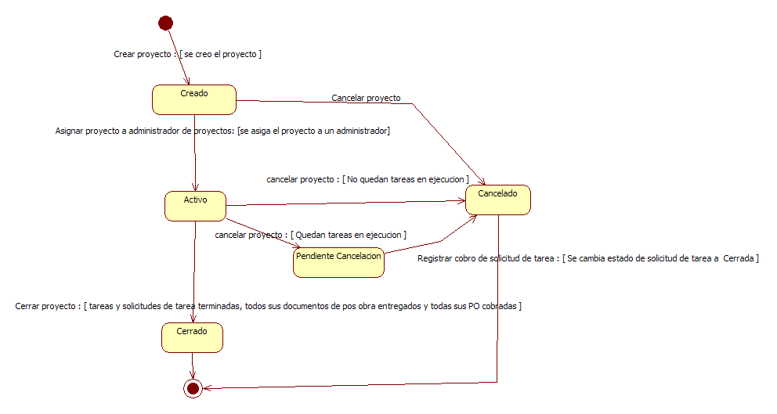
Modelo de Análisis
Diagramas de transición de estados
Proyecto

Slide 16
Modelo de Análisis
Diagramas de transición de estados
Solicitud de Tarea

Slide 17
Modelo de Análisis
Diagramas de transición de estados
Tarea

Slide 18
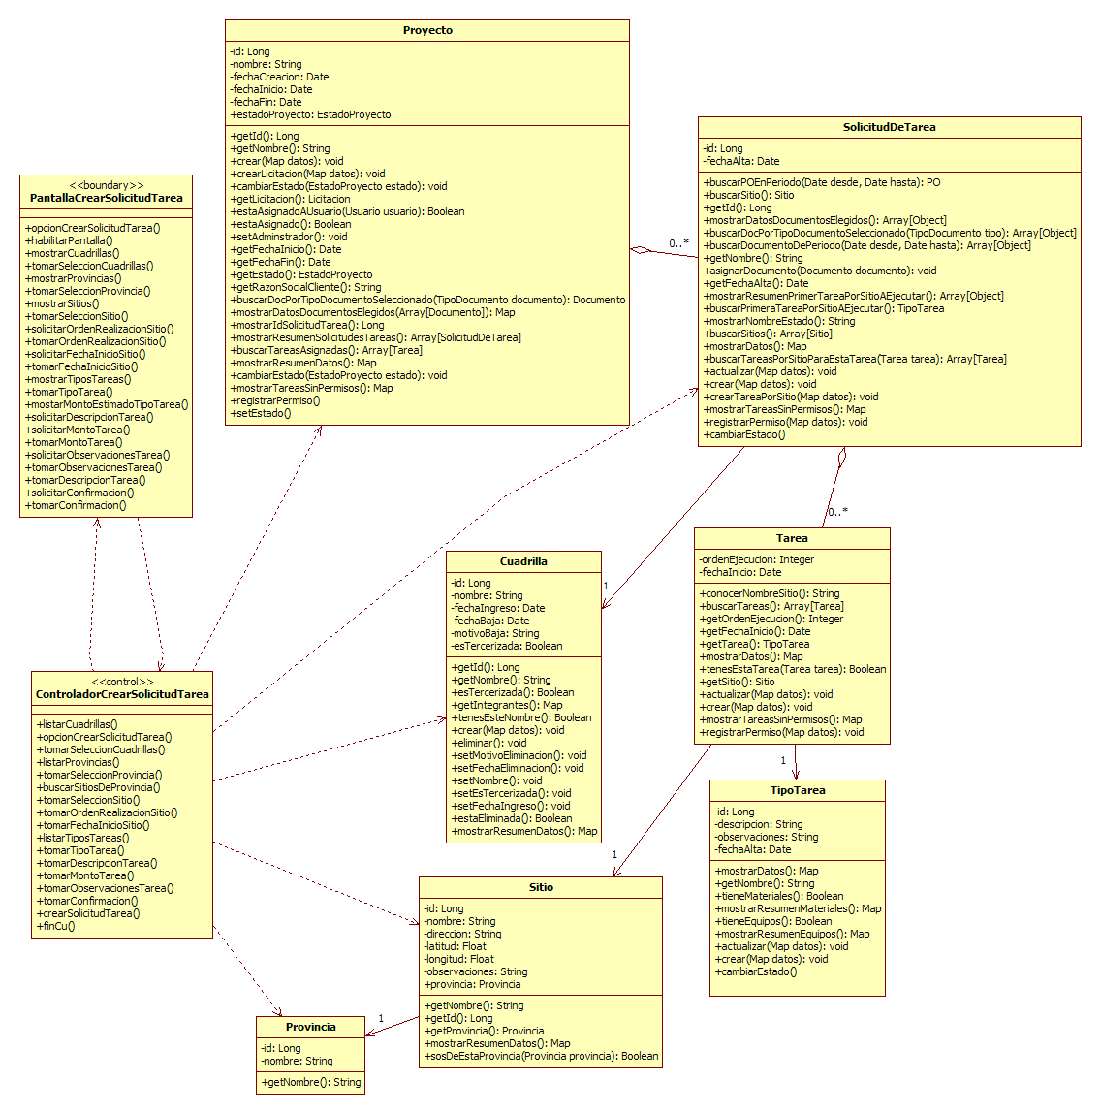
Modelo de Diseño
Realizaciones de casos de usos de diseño
Diagramas de clases
(ejemplo: Caso de uso Crear Solicitud de Tarea)

Slide 19
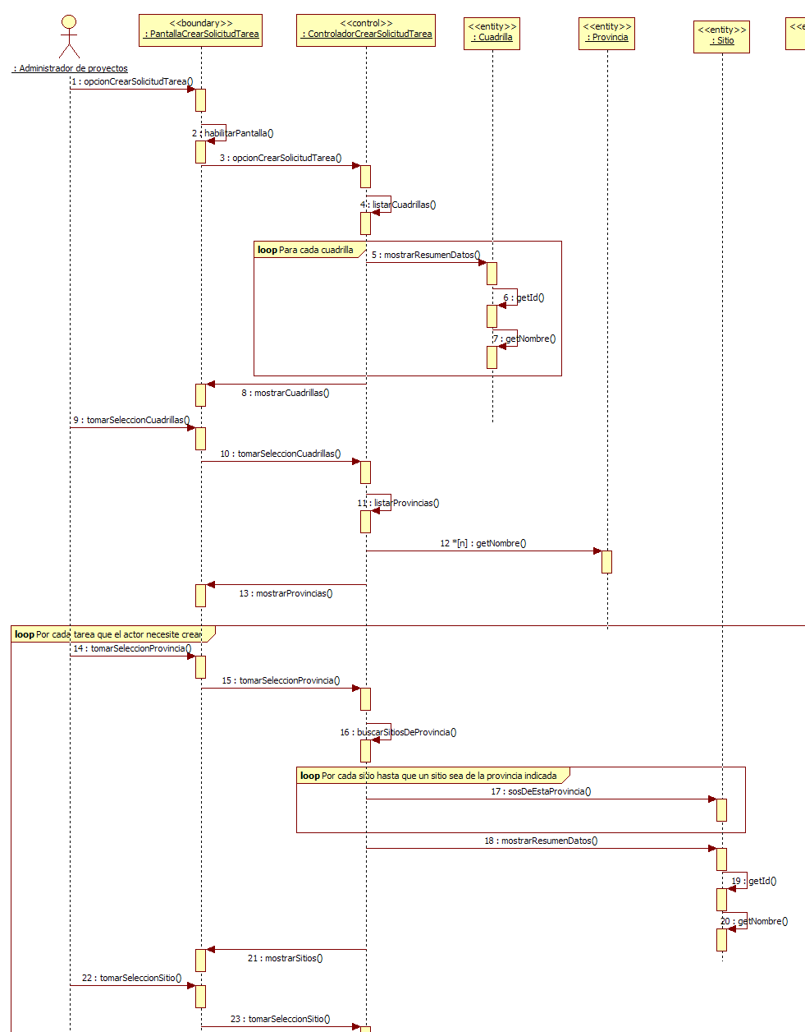
Modelo de Diseño
Realizaciones de casos de usos de diseño
Diagramas de secuencia
(ejemplo: Caso de uso Crear Solicitud de Tarea)

Slide 20
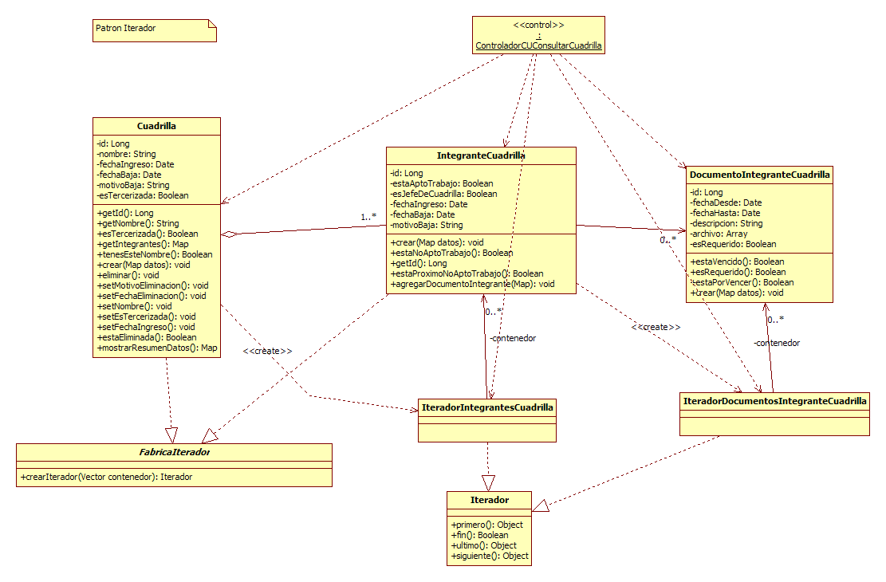
Modelo de Diseño
Patrones GoF
Iterador
(ejemplo: Consultar cuadrilla)

Slide 21
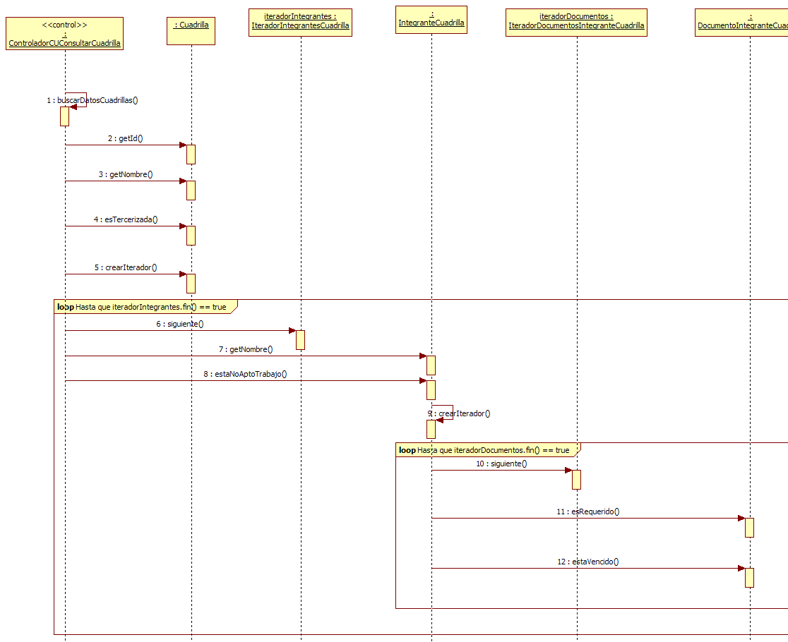
Modelo de Diseño
Patrones GoF
Iterador
(ejemplo: Consultar cuadrilla)

Slide 22
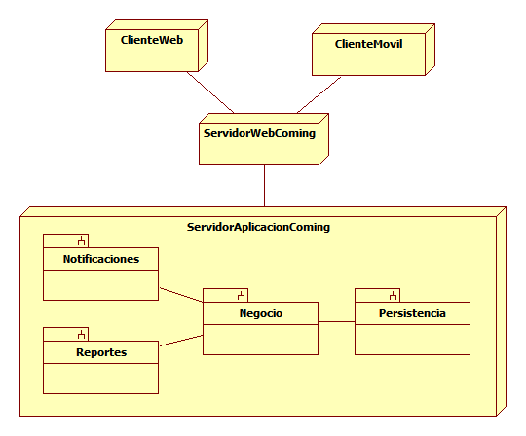
Modelo de Despliegue
Diagrama despliegue de componentes
Arquitectura Cliente liviano/Servidor pesado

Slide 23
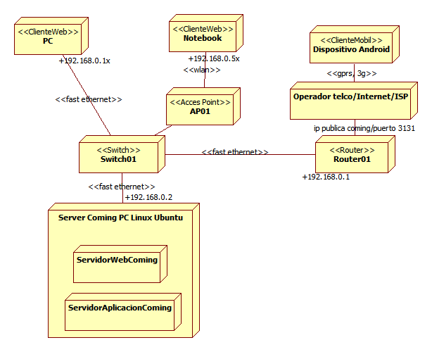
Modelo de Despliegue
Diagrama despliegue físico

Slide 24
Modelo de Pruebas
Alcances:
Pruebas Unitarias
Realizadas por el desarrollador
Pruebas de Integración
Realización de pruebas de Integración Grails - Android
Pruebas funcionales
Verificar que la implementación se corresponda con el CU
Prueba de Seguridad
Verificar que se implemente correctamente la política de seguridad por roles
Pruebas de Aceptación de Usuarios
Realizado por usuarios finales para verificar que el sistema cumple sus requisitos

Slide 25
Modelo de Pruebas
Estrategia:
Distribuido en tres ciclos:
Ciclo | Elementos de Prueba | Pruebas a realizar
1 | CU prioridad Alta | Pruebas funcionales Pruebas Unitarias
2 | CU Prioridad Media y Baja | Pruebas funcionales Pruebas Unitarias Pruebas de Integridad Prueba de Seguridad
3 | Sistema completo | Pruebas funcionales Pruebas Unitarias Pruebas de Integridad Prueba de Seguridad Pruebas de Aceptación de Usuario

Slide 26
Modelo de Pruebas
Entregables:
Nombre del documento | Finalidad del documento
Plan de Pruebas.doc | Establecer de manera general la metodología de prueba, los alcances y criterios de aceptación.
Caso de Prueba.doc | Establecer la documentación pertinente al diseño y ejecución de casos de pruebas
Reporte de defectos.xls | Identificar y gestionar defectos reportados y solucionados

Slide 27
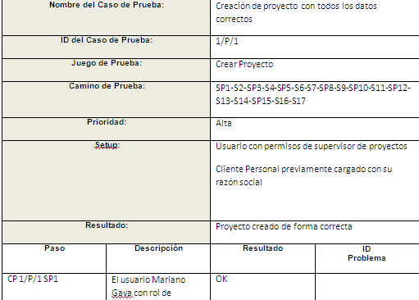
Modelo de Pruebas
Ejemplo de caso de prueba:

Slide 28
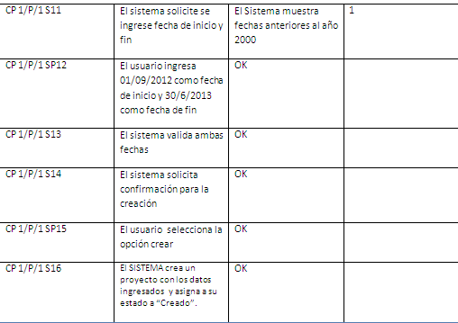
Modelo de Pruebas
Ejemplo de caso de prueba:

Slide 29
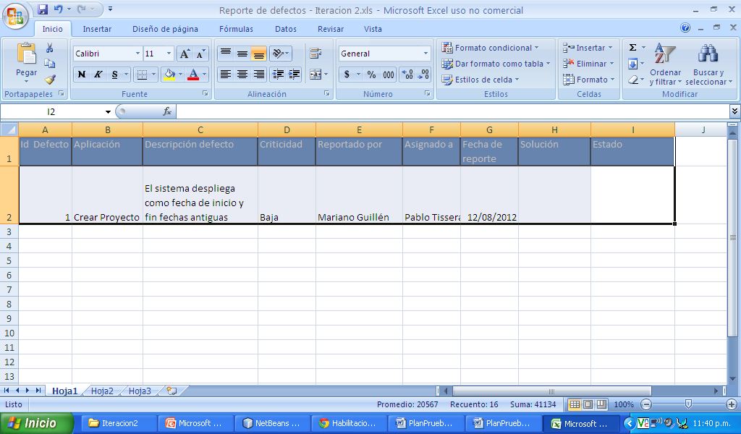
Modelo de Pruebas
Reporte de Defecto:

Slide 30
Avances en implementación
Iteraciones
Control de Usuarios
Cuadrillas
Iteración 1 – 100%
Iteración 2 – 100%
Iteración 3 – 5%
Iteración 4 – 0%
Módulos
Proyectos
Solicitud de Tareas
Soporte

Slide 31
Avances en implementación
Proyectos & tareas
Soporte Usuarios
Usuarios
Roles
Soporte Sitio
Cliente
Tareas
Sitios
Provincias
Cuadrilla
Cuadrillas
Tipos de Documentaciones
Gestor de Proyectos
Seleccionar Proyecto
Asignar Proyecto
Listado de Solicitud de Tarea
Crear Solicitud de Tarea

Slide 32
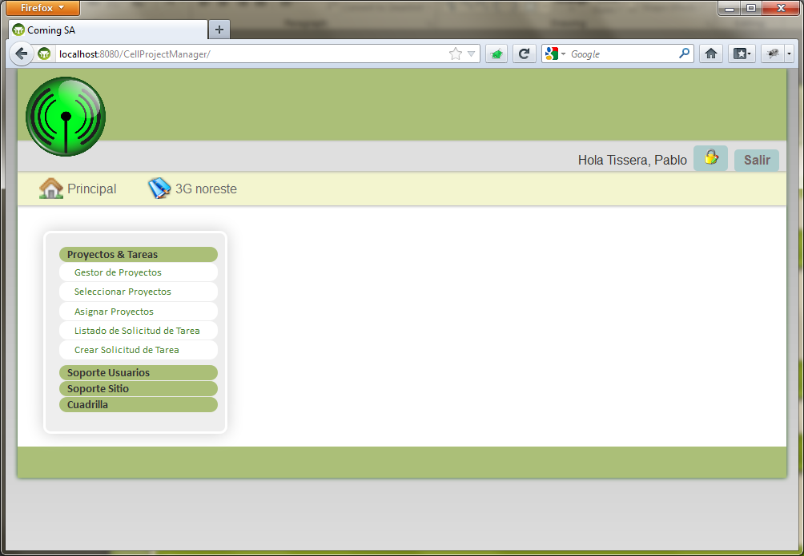
Avances en implementación

Slide 33
Planificación
Iteración 1
17/5/2012
Informe preliminar lista de requerimientos
Iteración 2
26/8/2012
Implementación de los CU de prioridad alta.
Iteración 3
27/10/2012
Implementación de los CU de prioridad media y baja.
Diagrama de proceso de negocio
Iteración 4
10/11/2012
Sistema implementado en forma completa
Manual de usuario y de instalación
Listado de requerimientos

Slide 34
Planificación Iteración 3

Slide 35
Conclusiones
Elección de herramientas.
Organización del trabajo.
Puesta en práctica del PUD.

Slide 36
Algunos números …
Concepto | Medición
Cantidad de Casos de Uso | 118
Cantidad de Casos de Uso descriptos | 73
Cantidad de Casos de Uso implementados | 68
Tiempo estimado de análisis y diseño CU, complejidad Alta | 10 horas
Tiempo estimado de análisis y diseño CU, complejidad Media | 8 horas
Tiempo estimado de análisis y diseño CU, complejidad Baja | 6 horas
Tiempo estimado de Desarrollo CU complejidad alta | 8 horas
Tiempo estimado de Desarrollo CU complejidad media | 3 horas
Tiempo estimado de Desarrollo CU complejidad baja | 1 hora
Cantidad de clases en Modelo de Dominio | 42

Slide 37

Preguntas

Slide 38

Aplausos

